Slide 1
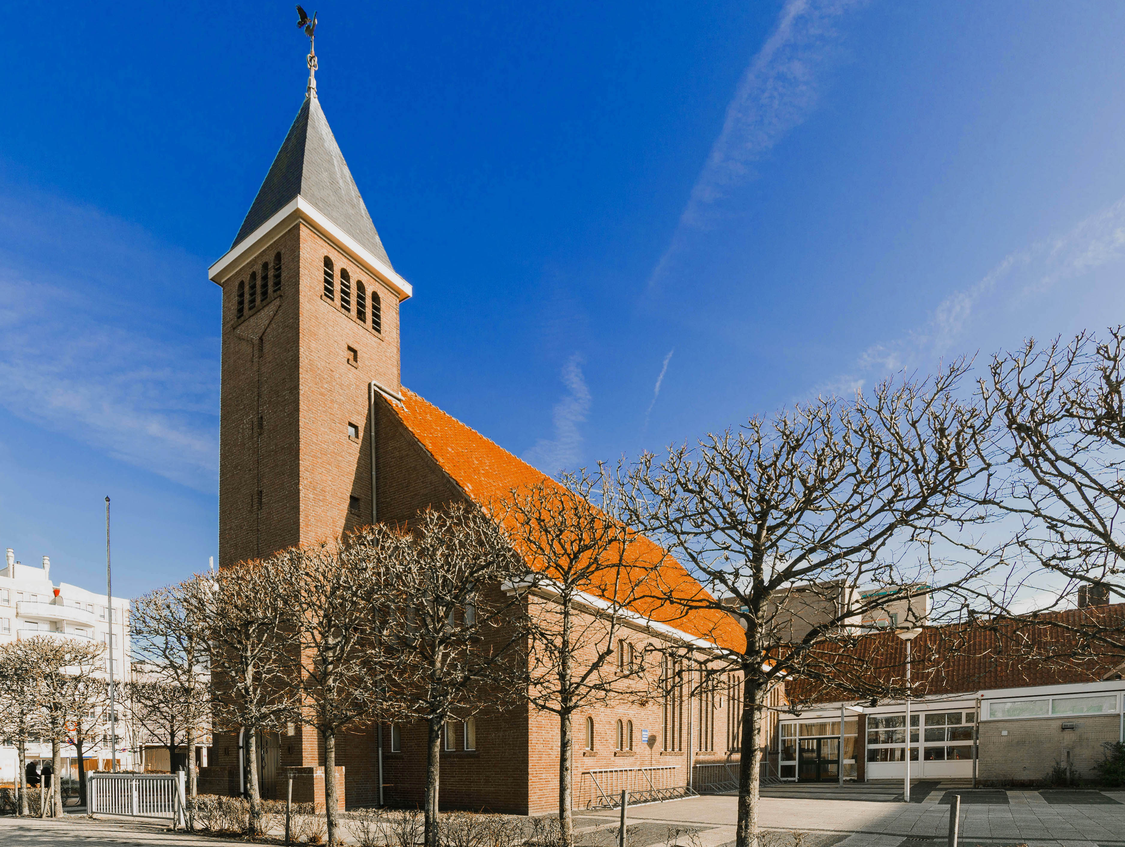
Foto door:
Libbe Jonkman

Slide 2
Welkom in de Kapelkerk !
Passie-Zangdienst
“Geen grotere Liefde dan aan
het kruis op de heuvel”
m.m.v.:
Ds. M.J. Koppe (voorganger)
Jan van der Wal en Arnold Wiegersma (organisten)

Slide 3
Inleidend Orgelspel

Slide 4
Welkom en Mededelingen

Slide 5
PS 43 : 3, 5.
3. O Here God, kom mij bevrijden,
zend mij Uw waarheid en Uw licht
die naar Uw heilge berg mij leiden,
waar Gij mij woning wilt bereiden
Geef dat ik door U opgericht
kom voor Uw aangezicht.

Slide 6
5. Mijn ziel, hoe zijt gij zo verslagen,
mijn hart, wat kwelt gij u zo zeer?
Vertrouw op ‘s Heren welbehagen.
Hij doet weldra de morgen dagen.
Ja, ik zal zingen tot Zijn eer:
mijn redder is de Heer.

Slide 7
Stil Gebed
Votum en Groet

Slide 8
LvG 210 : 1, 2
Heft op uw hoofden, poorten wijd
Hij komt, de Heer der heerlijkheid
een koning groot van majesteit,
een Heiland vol barmhartigheid.
Het heil het leven brengt Hij weer.
Juicht allen, zingt de Koning eer,
nu Christus, groot van daad,
de poorten binnen gaat.

Slide 9
2. Zijn wezen is gerechtigheid,
Zijn sieraad is zachtmoedigheid,
Zijn koningskroon is heiligheid,
Zijn scepter is barmhartigheid.
Al onze nood brengt Hij ten end:
looft daarom Hem, die God ons zendt,
nu Christus, groot van daad,
de poorten binnen gaat.

Slide 10
NLB 1005 : 1, 2.
Zoekend naar licht, hier in het duister,
zoeken wij U, waarheid en kracht.
Maak ons Uw volk, heilig, vol luister,
schijn in de don-k’re nacht.

Slide 11
Refrein:
Christus, ons licht,
schijn door ons heen, schijn in het duister.
Christus ons licht,
Schijn ook vandaag, hier in Uw huis.

Slide 12
2. Zoekend naar rust zijn wij vol zorgen
zoekend naar hoop, troost in Uw Woord.
Spreek door ons heen tot de verdrukten,
zo wordt Uw stem gehoord.

Slide 13
Refrein:
Christus, ons licht,
schijn door ons heen, schijn in het duister.
Christus ons licht,
Schijn ook vandaag, hier in Uw huis.

Slide 14
Aanvangstekst:
2 Kor. 5 : 17
“Zo is dan wie in Christus is een nieuwe schepping; het oude is voorbij gegaan, zie het nieuwe is gekomen !”

Slide 15
JdH 836 : 1, 3, 4.
1. Op die heuvel daarginds
stond een ruw houten kruis,
het symbool van vervloeking en schuld.
Maar dat kruis werd de mens
tot het kostbaarst kleinood,
daar Gods wet aan dat hout werd vervuld

Slide 16
Refrein:
‘k Klem mij daarom aan Golgotha’s kruis,
Tot de Heer komt en met Hem het loon;
Als die grote dag aanbreekt en Hij ons dat kruis
Dan verwisselt voor ‘d eeuwigheidskroon.

Slide 17
3. Van dat ruw houten kruis,
met het bloed van Gods Zoon
straalt een licht dat door niets wordt gedoofd;
vol van schoonheid en pracht,
vol van reddende kracht
voor een ieg’lijk die in Hem gelooft.

Slide 18
Refrein:
‘k Klem mij daarom aan Golgotha’s kruis,
Tot de Heer komt en met Hem het loon;
Als die grote dag aanbreekt en Hij ons dat kruis
Dan verwisselt voor ‘d eeuwigheidskroon.

Slide 19
4. Help mij, Heer, aan dat kruis
trouw te zijn tot de dood,
ook als hier smaad en spot is mijn loon;
want dat kruis droeg mijn straf,
nam de schuld van mij af;
‘t werd de toegang voor mij tot Gods troon.

Slide 20
Refrein:
‘k Klem mij daarom aan Golgotha’s kruis,
Tot de Heer komt en met Hem het loon;
Als die grote dag aanbreekt en Hij ons dat kruis
Dan verwisselt voor ‘d eeuwigheidskroon.

Slide 21
Gebed

Slide 22
JdH 573 : 1, 3, 4.
1. Als ik des Heilands kruis aanschouw,
waar Hij de diepste smarten leed,
dan is mijn hart vervuld van rouw
om Hem, Die daar de strijd volstreed.

Slide 23
3. Gij, Jezus, droeg mijn schuld en smart,
die zonde mij te dragen gaf;
daar kocht Gij vrede voor mijn hart,
daar wendde Gij de straf mij af.

Slide 24
4. Ja Heer, ik weet, op Golgotha
stierf Gij voor zondaars, ook voor mij.
Help thans mij, Heer, dat Uw genâ
voor and’ren in mij zichtbaar zij.

Slide 25
WK 152 : 1, 2, 3, 4.
1. Lam Gods, dat zo onschuldig,
zo moedig en geduldig,
aan ‘t schand-lijk kruishout lijdt,
verdienden niet mijn zonden
die striemen en die wonden ?
Ik weet dat Gij onschuldig zijt !

Slide 26
2. Niet Gij, nee ik moest sterven
en ‘s Vaders liefde derven
in eindeloze pijn !
Maar in Uw mededogen
sloeg Gij op mij Uw ogen
en wilde mijn Verlosser zijn.

Slide 27
3. Dat ik U dankbaar nader,
o Voorspraak bij de Vader,
wat is Uw liefde groot !
Gij wilde mij hergeven
het eeuwig, hemels leven
en stierf daarom die wrede dood.

Slide 28
4. O Godslam, nooit volprezen,
Leer mij de zonde vrezen,
Waarvoor Gij stierf aan ‘t kruis !
Deel mij Uw grote vrede,
Deel mij Uw hemel mede
En leid mij eens in ‘t Vaderhuis.

Slide 29
Schriftlezing:
Romeinen 8 : 31-39

Slide 30
De zekerheid des geloofs
31. Wat zullen wij dan van deze dingen zeggen ? Als God vóór ons is, wie zal tegen ons zijn ? 32. Hoe zal Hij, die zelfs Zijn eigen Zoon niet gespaard, maar voor ons allen overgegeven heeft, ons met Hem ook niet alle dingen schenken ?

Slide 31
33. Wie zal uitverkorenen Gods beschuldigen ? God is het, die rechtvaardigt; 34. wie zal veroordelen ? Christus Jezus is de gestorvene, wat meer is, de opgewekte, die ter rechterhand Gods is, die ook voor ons pleit. 35. Wie zal ons scheiden van de liefde van Christus ?

Slide 32
Verdrukking of benauwdheid, of vervolging of honger, of naaktheid, of gevaar, of het zwaard ? 36. Gelijk geschreven staat: Om Uwentwil worden wij de ganse dag gedood, wij zijn gerekend als slachtschapen. 37. Maar in dit alles zijn wij meer dan overwinnaars door Hem, die ons heeft liefgehad.

Slide 33
38. Want ik ben verzekerd, dat noch dood noch leven, noch engelen noch machten, noch heden noch toekomst, noch krachten, 39. noch hoogte noch diepte, noch enig ander schepsel ons zal kunnen scheiden van de liefde Gods, welke is in Christus Jezus, onze Here.

Slide 34
WK 64 : 1, 3, 5.
Laat ons niet langer vrezen
voor oordeel, nood of pijn:
als God voor ons zal wezen
wie zal tegen ons zijn ?
Hij die zijn zoon niet spaarde,
in Hem verzoening geeft,
schenkt met Hem in genade
wat ieder nodig heeft.

Slide 35
3. Hij bidt, ten troon verheven
aan Vaders rechterhand,
voor wie Hem zijn gegeven:
wij houden door Hem stand.
Niets kan ons van Hem scheiden,
verdrukking noch gevaar,
vervolging, nood noch lijden,
geen honger en geen zwaard.

Slide 36
5. Wij zullen er van spreken
met zekerheid steeds weer:
Gods liefde is gebleken
in Christus, onze Heer.
Niets kan ons haar ontroven,
geen macht hoe hoog, hoe groot.
Zij gaat de tijd te boven
het leven en de dood.

Slide 37
Verkondiging
“Geen grotere Liefde dan aan
het kruis op de heuvel”
.

Slide 38
LvG 202 : 3, 4.
3. Heer , verzoener van mijn zonden,
Heiland, die mij hebt gezocht,
die mijn banden hebt ontbonden
en voor God mij vrijgekocht,
eens, onrein, in schuld verloren,
ben ik door Uw Geest herboren.
Heel mijn hart brengt U o Heer
Daarvoor eeuwig dank en eer.

Slide 39
4. Dank, mijn Heiland., voor Uw lijden,
voor Uw bitt’re, bange nood,
voor Uw heilig, biddend strijden
voor Uw trouw tot in de dood !
Voor de wonden, U geslagen
voor het kruis door, U gedragen
Voor al ’t heil, aan mij geschied,
Klinkt in eeuwigheid mijn lied.

Slide 40
WK 476 : 4, 5.
4. U, Christus, onze Heer, bekleed met majesteit,
des Vaders een-ge Zoon, zij lof in eeuwigheid !
De mensheid lag in schuld en vloek voor God verloren:

Slide 41
Gij hebt, de mens tot heil, de schoot der maagd verkoren.
Gij hebt aan ‘t kruis voor ons de dood zijn macht ontnomen
en ons de weg gebaand om tot Gods rijk te komen.

Slide 42
5. Gij zit in heerlijkheid aan ‘s Vaders rechterhand,
tot Gij als Rechter eens de laatste vierschaar spant.
Laat nimmer in de nood Uw bijstand ons ontberen,

Slide 43
Gij kocht ons met Uw bloed, blijf, Heiland, ons regeren,
wil door Uw koningsmacht Uw erfdeel trouw bewaren,
en met Uw heilig volk ons voor Uw troon vergaren.

Slide 44
Dankgebed en Voorbeden

Slide 45
Collecte + Orgelspel

Slide 46
Geloofsbelijdenis

Slide 47
JdH 200 : 1, 2, 3.
1. O welk een macht heeft Uwe liefde,
door Jezus mij geopenbaard,
die Hij hoe snood men Hem ook griefde

Slide 48
aan haat’ren zelfs niet heeft gespaard.
In plaats van aan mijzelf te denken,
wil ‘k U geheel mijn leven schenken.

Slide 49
2. Hoe wordt mijn wil door U bewogen !
Ja, zo verlangt Uw hart naar mij,
dat Gij mij trekt van uit de Hoge
opdat ik gans Uw eigen zij.
Wat heerlijk lot is mij beschoren,
Uw liefde heeft mij uitverkoren.

Slide 50
3. O Jezus, breng m’ Uw naam te binnen,
ja, schrijf hem diep in mijne ziel; Uw naam, zo waard om te beminnen,
Uw naam, waarvoor ik nederkniel
In woord en werk en gans mijn wezen,
zij, Heiland, slechts Uw naam geprezen.

Slide 51
Heenzending
en de
Zegen

Slide 52
Fijn dat u er was !
Gezegende week !
Wel thuis !

